Slide 1
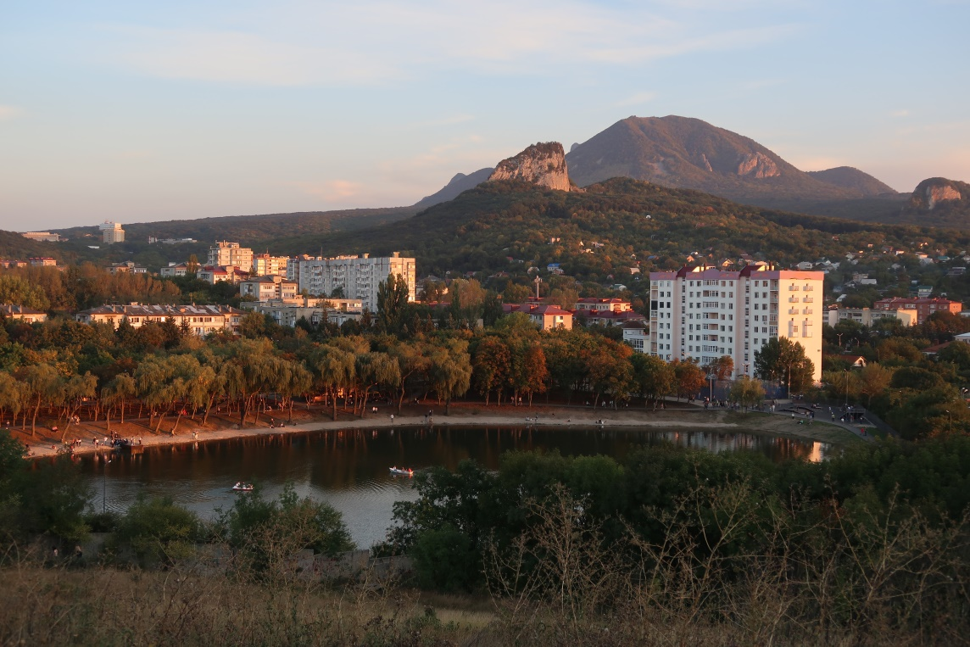
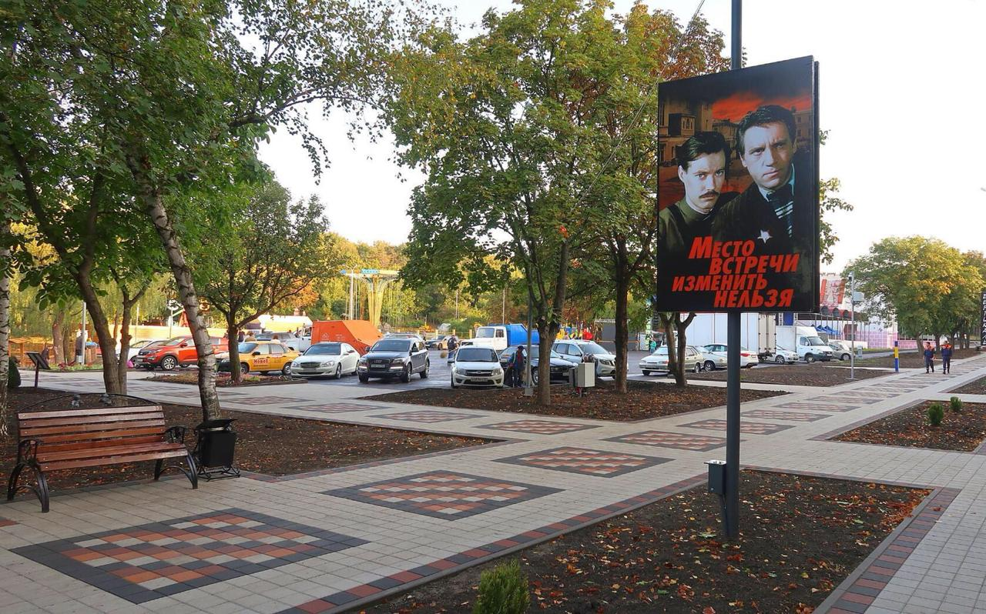
Город-курорт Железноводск Ставропольского края
Благоустройство Городского парка им. Станислава Говорухина
2018 год

Slide 2
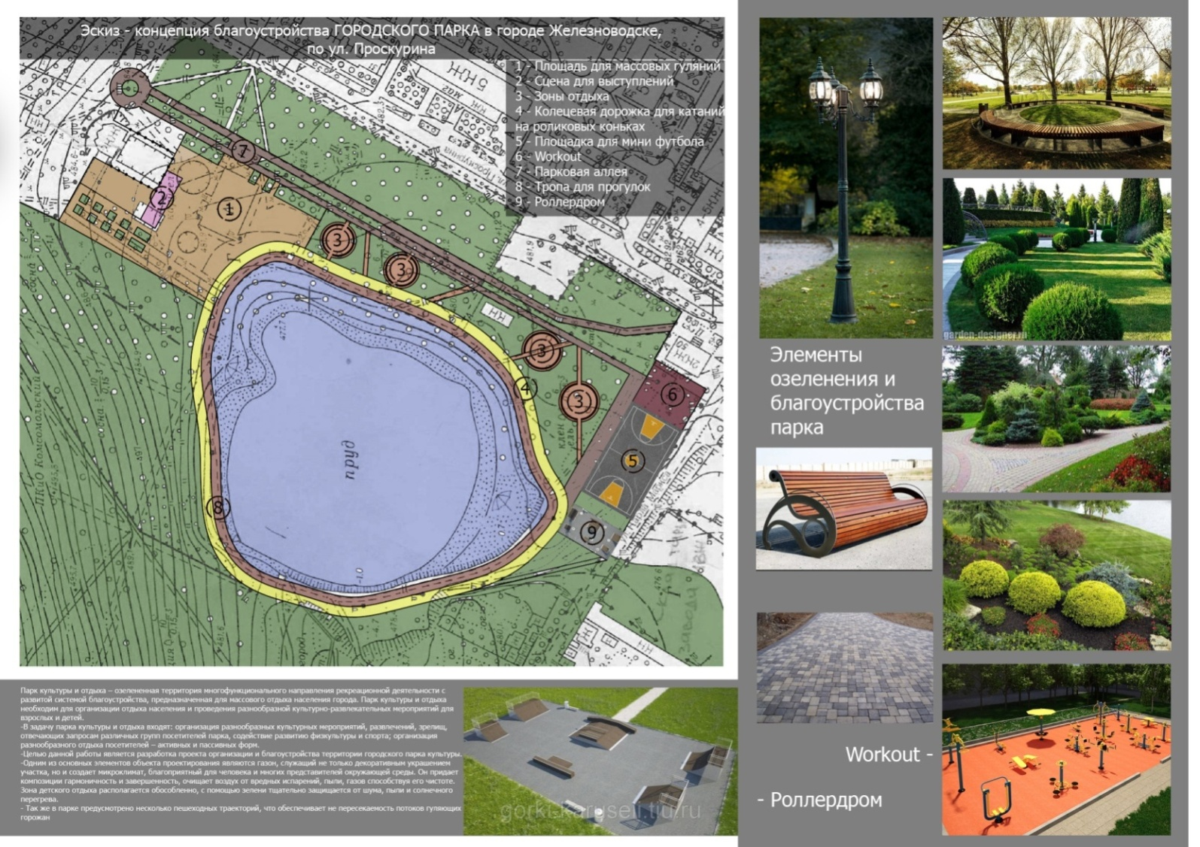
Дизайн-проект благоустройства городского парка

Slide 3
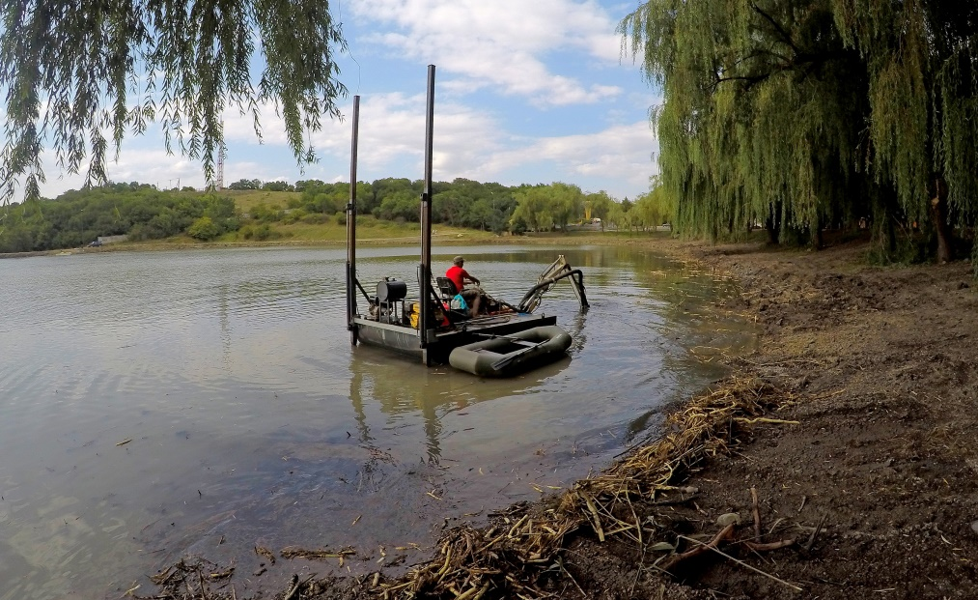
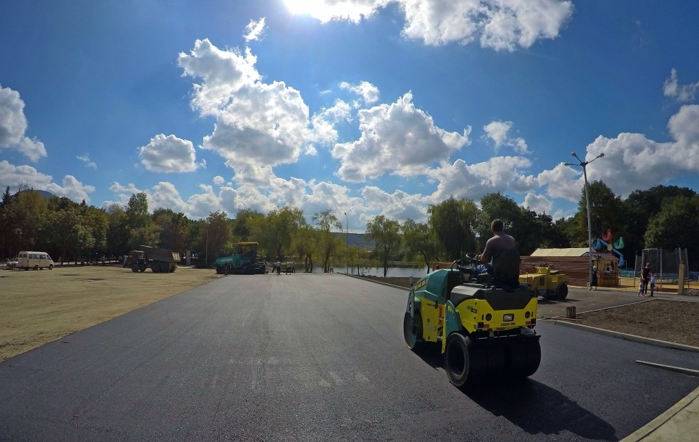
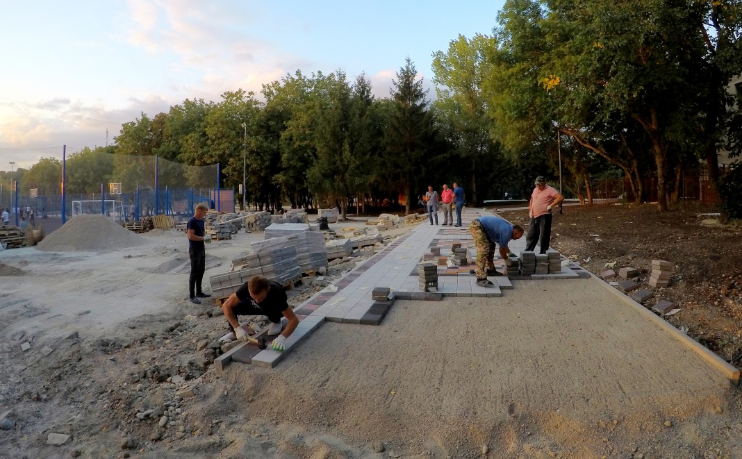
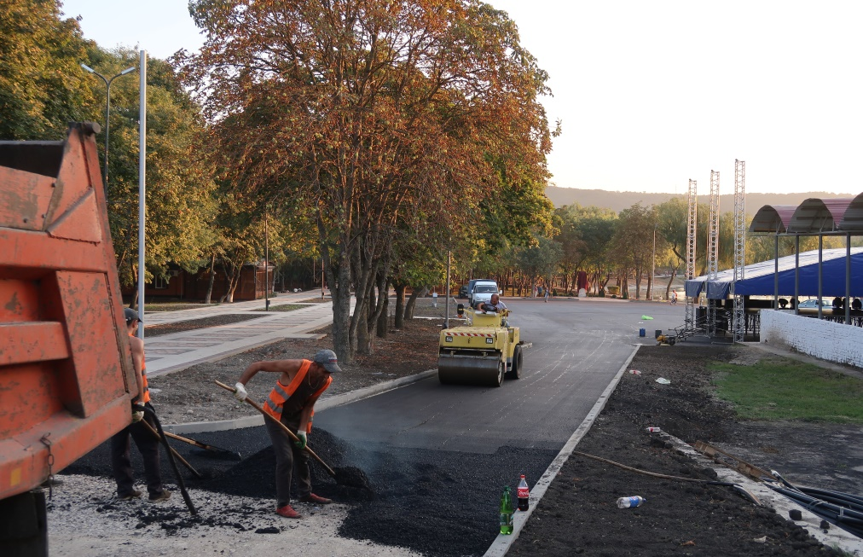
Как всё начиналось

Slide 4
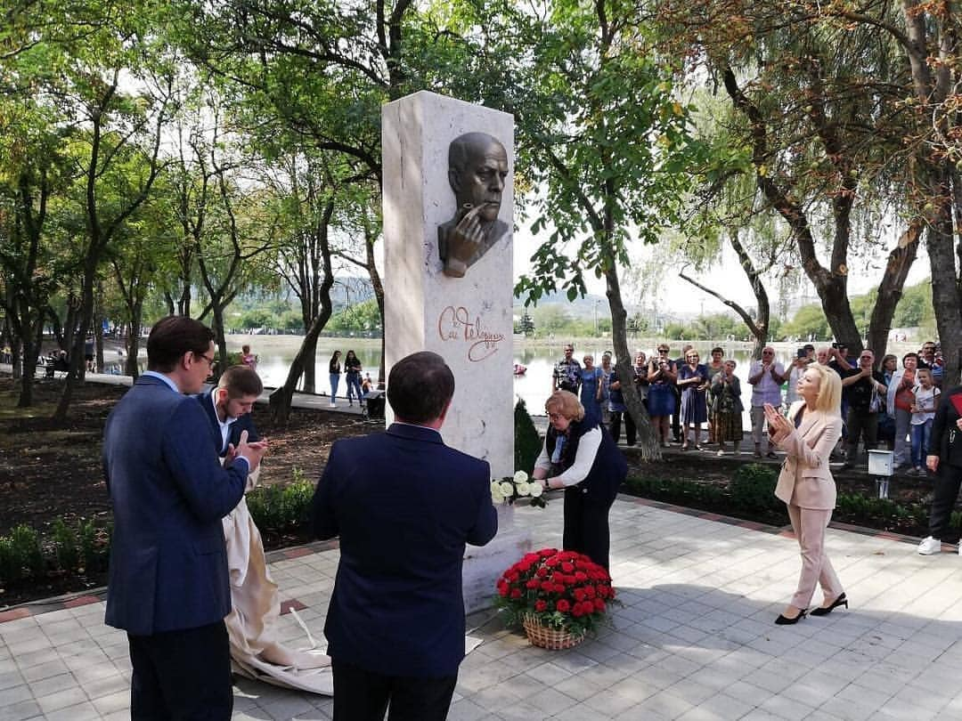
Открытие горельефа Станиславу Говорухину –кинорежиссеру, сценаристу, почетному гражданину города

Slide 5
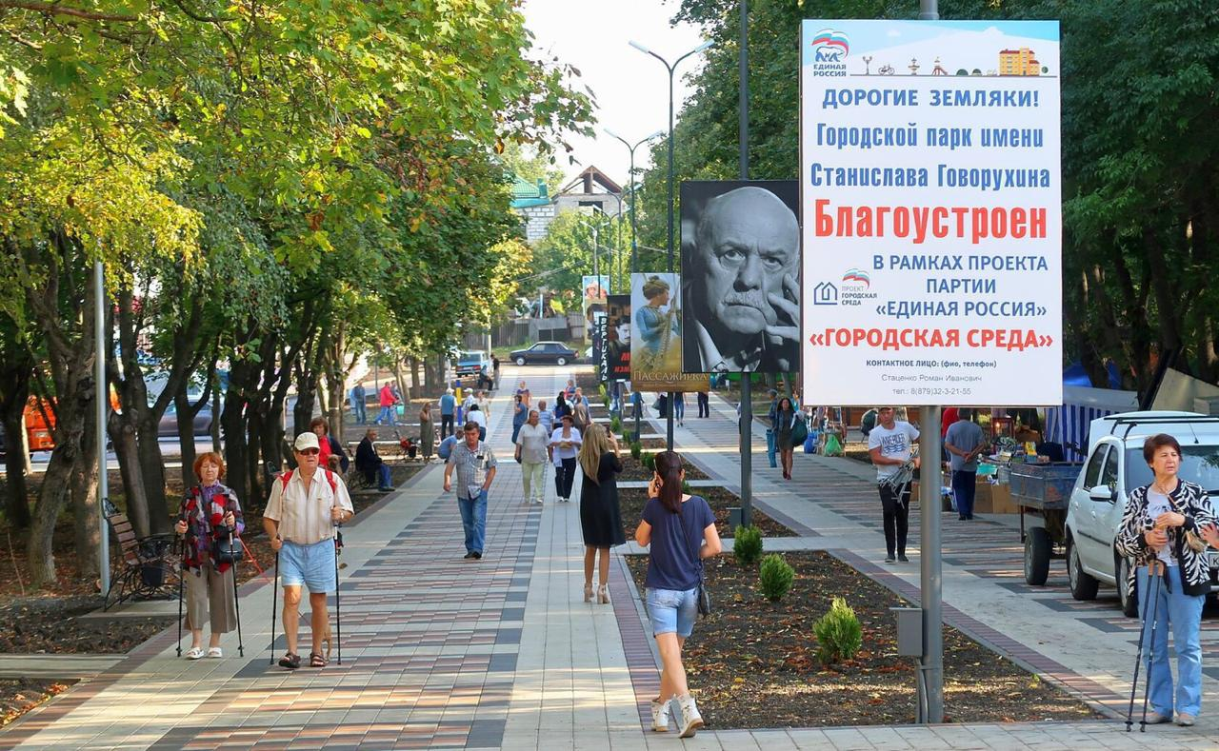
Аллея памяти творчества Станислава Говорухина

Slide 6
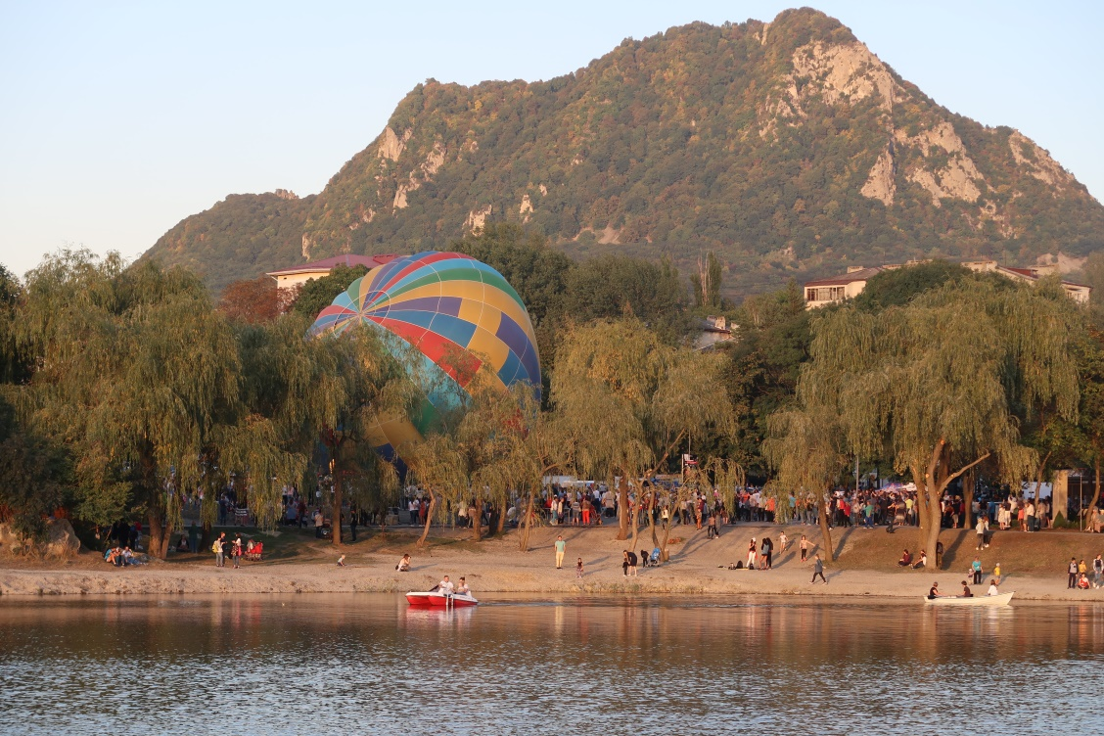
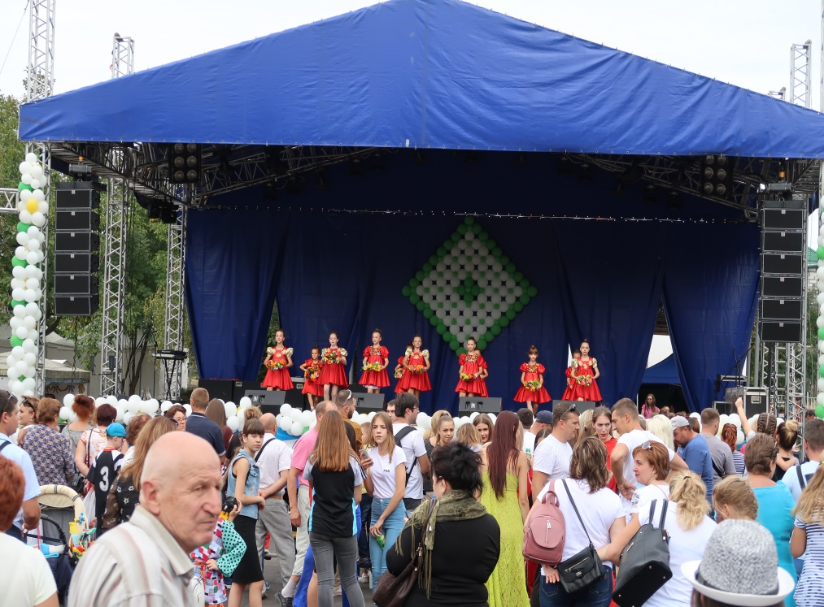
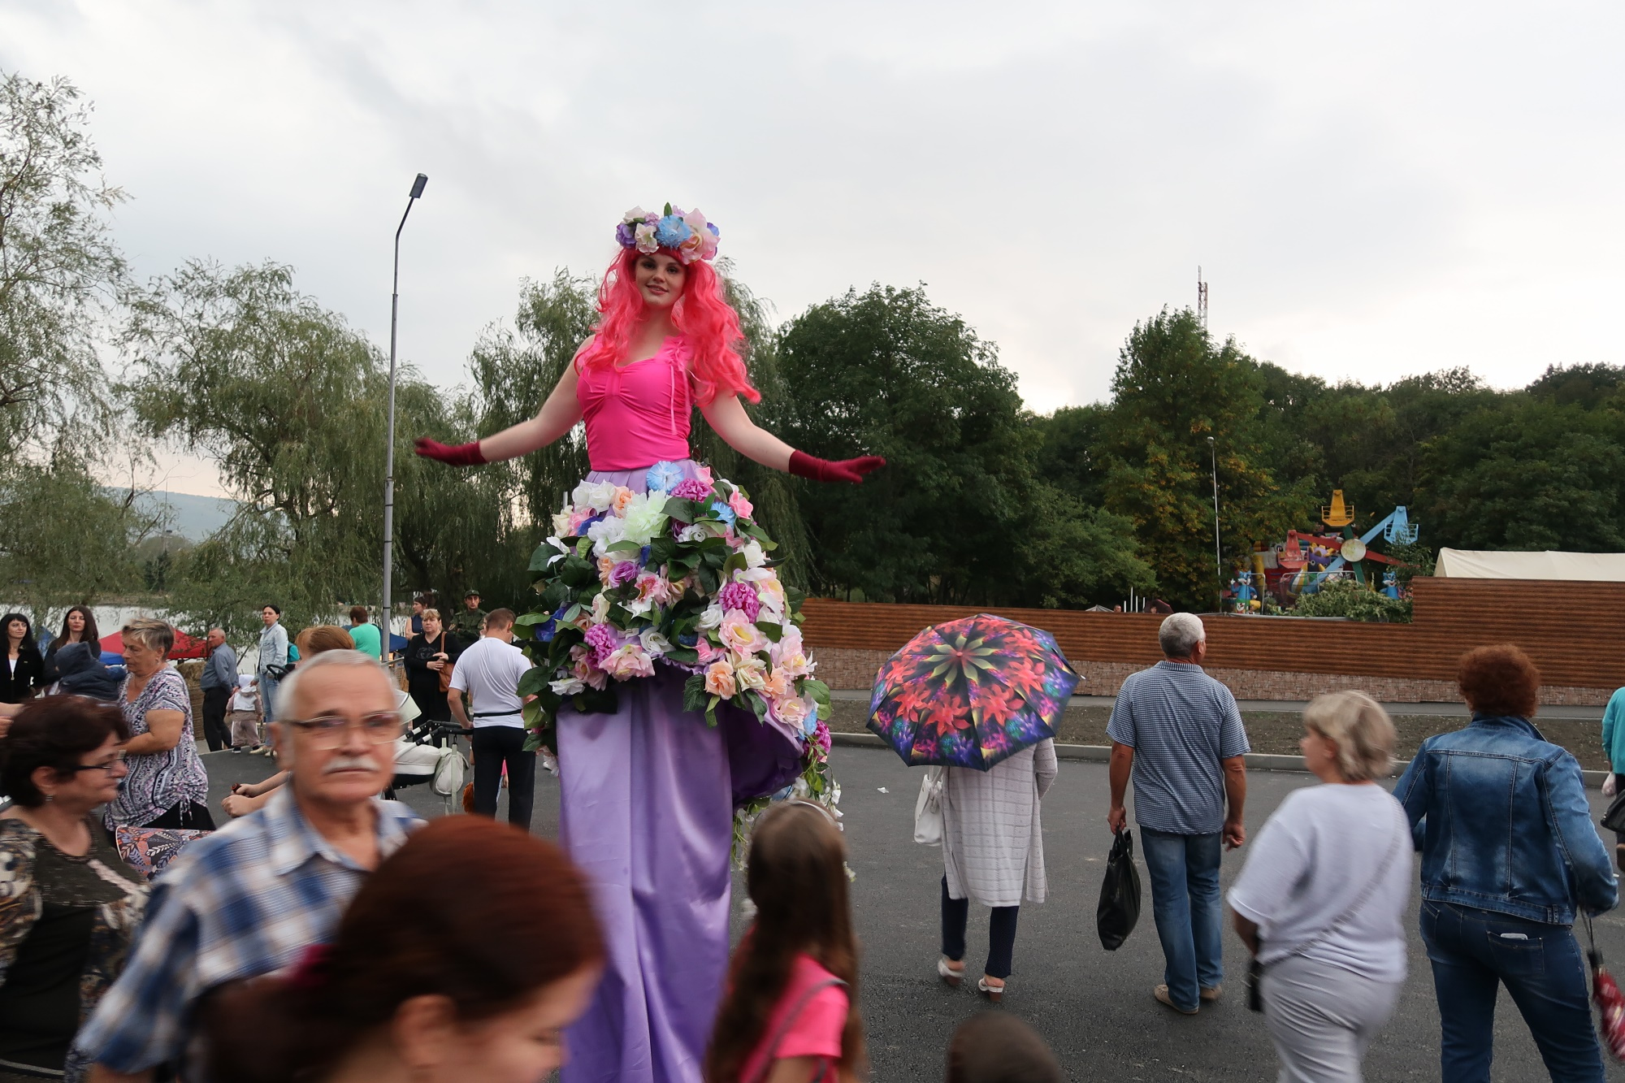
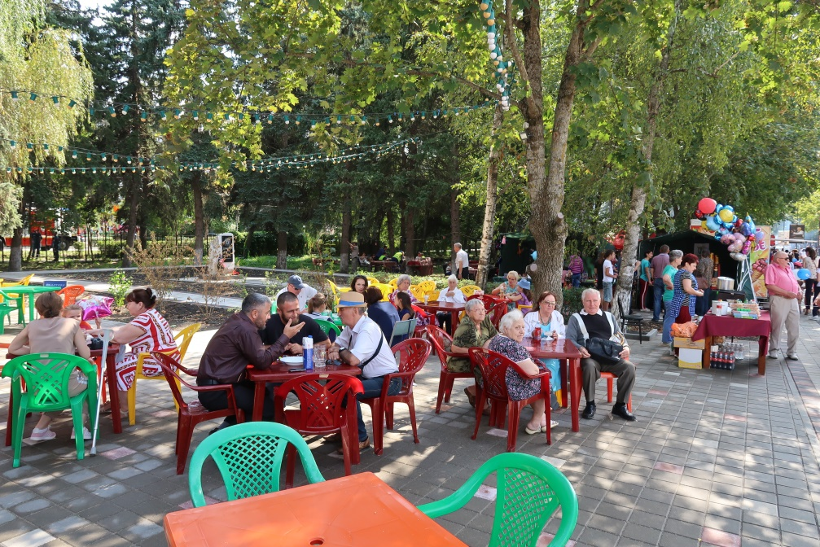
Празднование дня города Железноводска

Slide 7
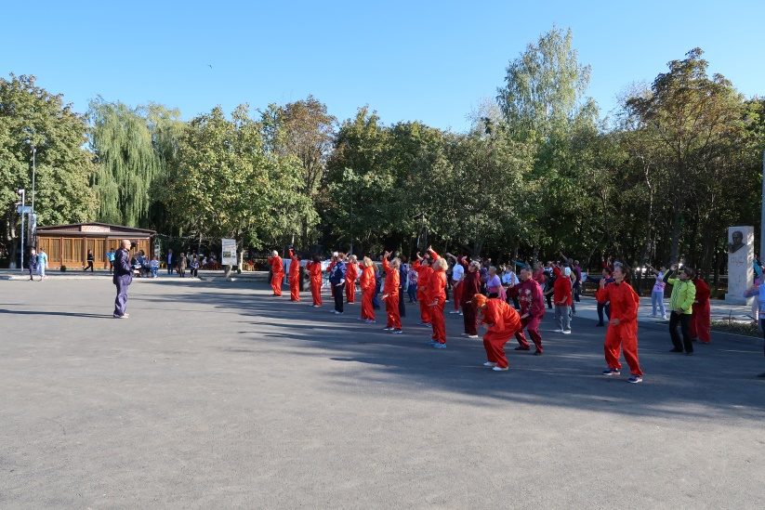
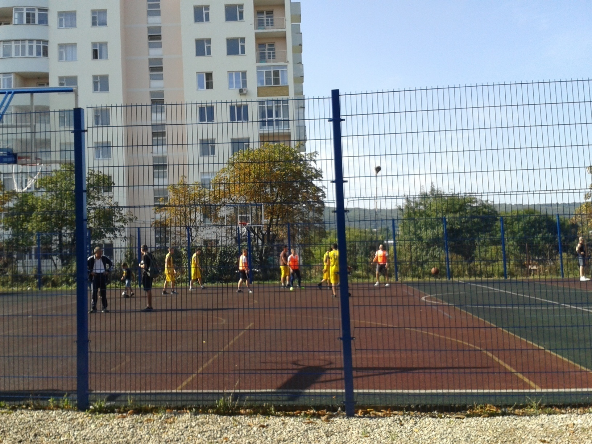
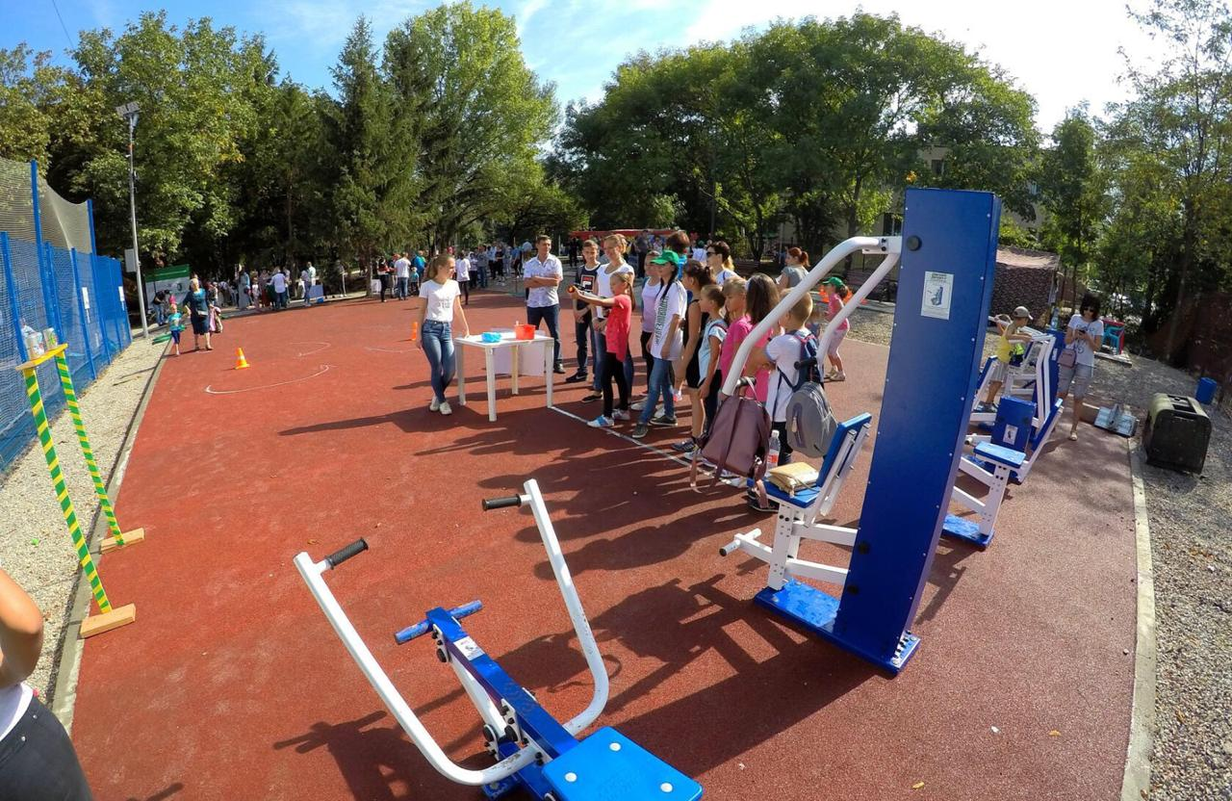
Для любителей спорта и здорового образа жизни

Slide 8
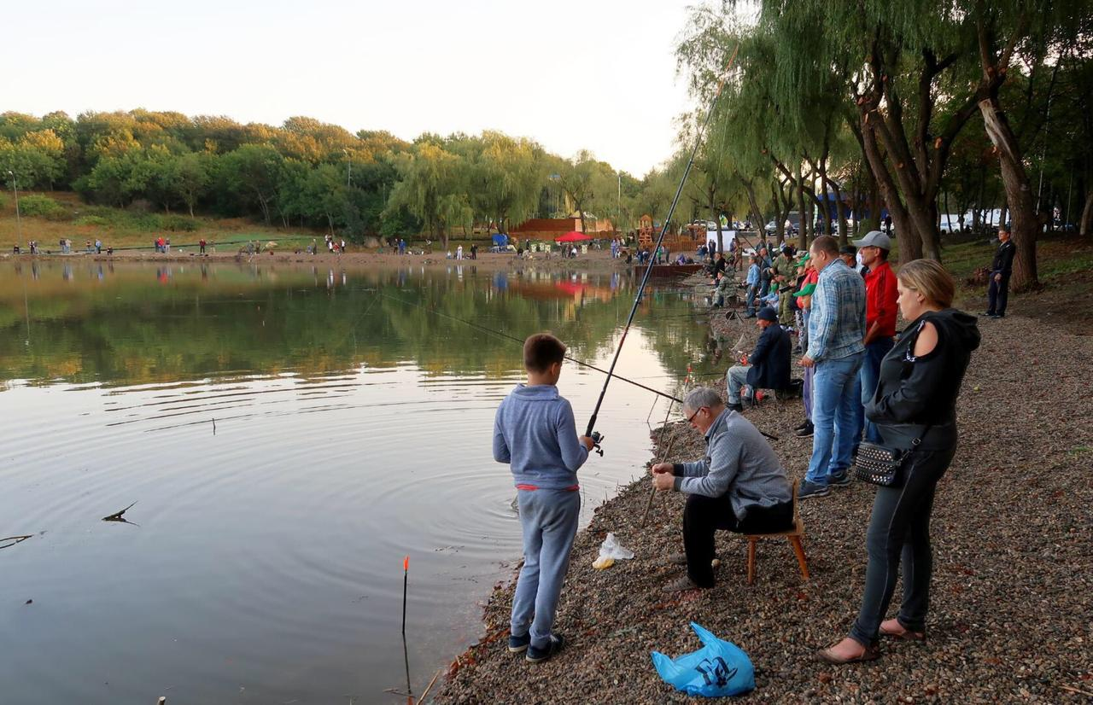
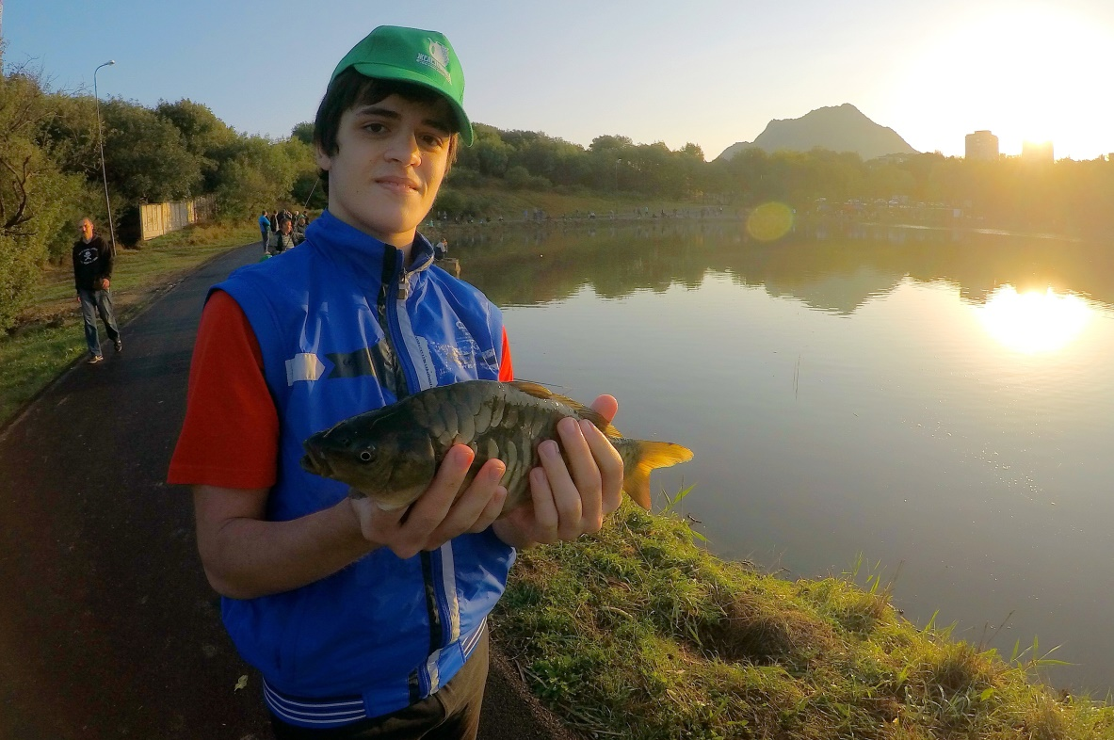
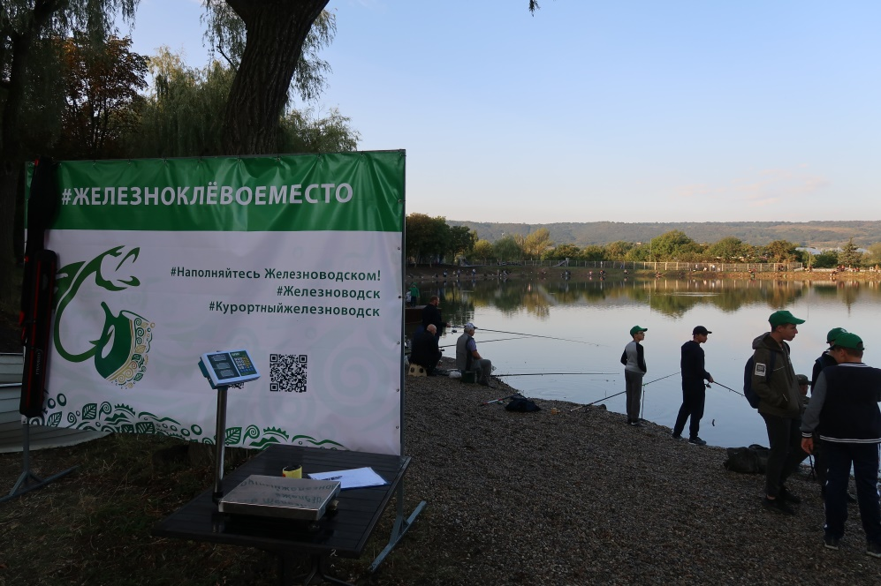
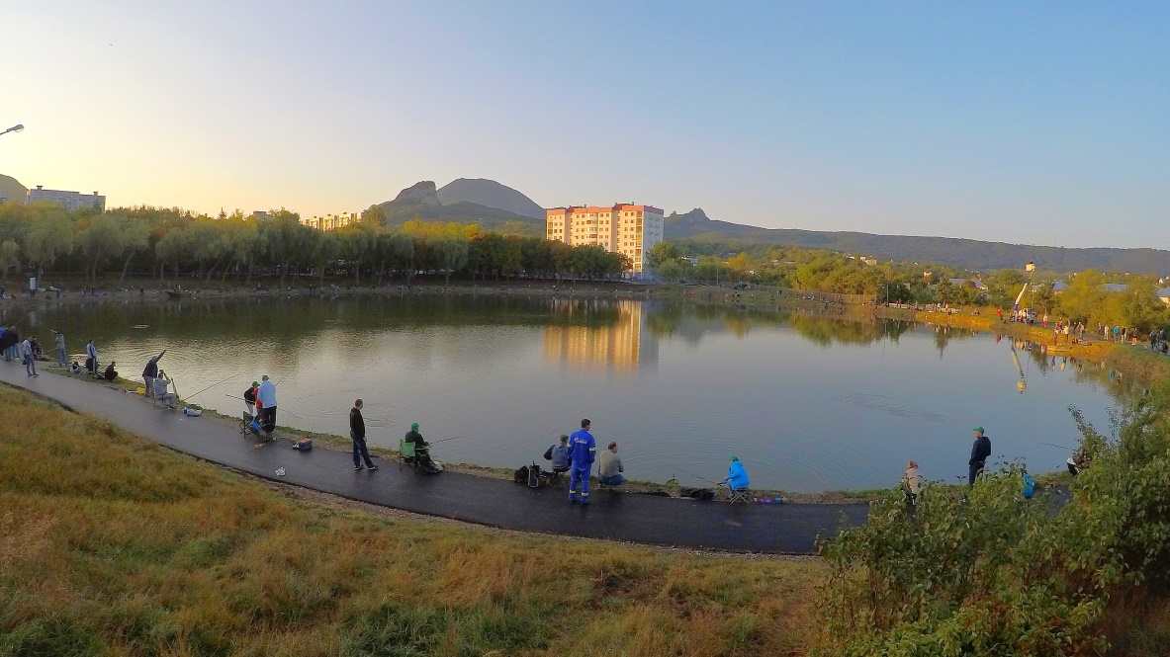
Любимое место отдыха рыбаков

Slide 9
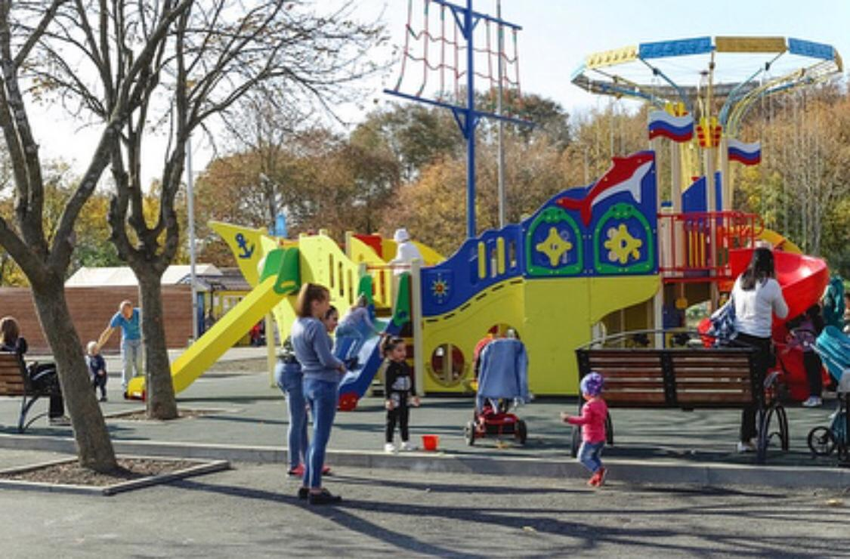
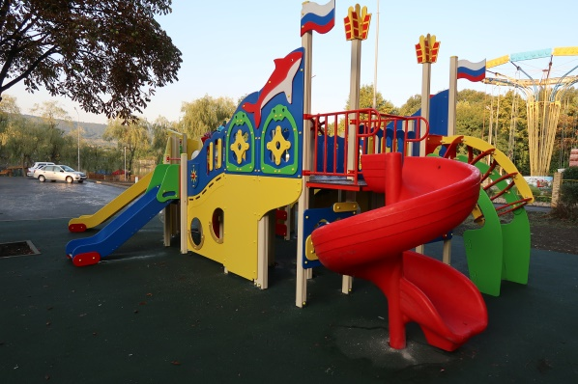
Детская площадка

Slide 10
Тренажеры для уличной гимнастики

Slide 11
Для любителей экстремального спорта

Slide 12
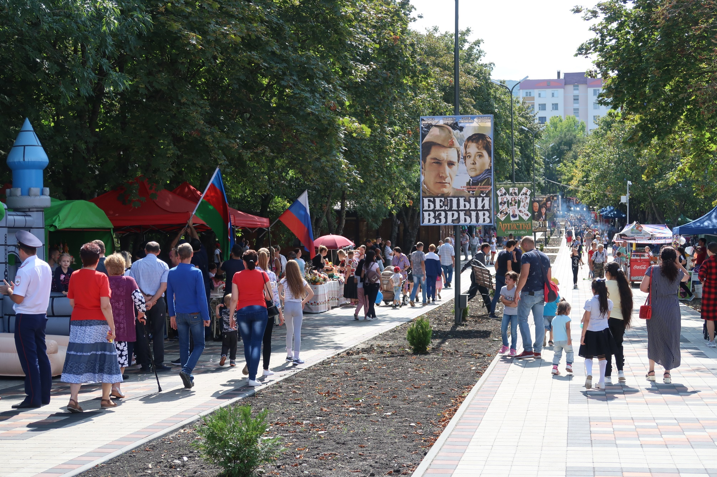
Ежедневно парк посещают от 500 до 1000 человек

Slide 13
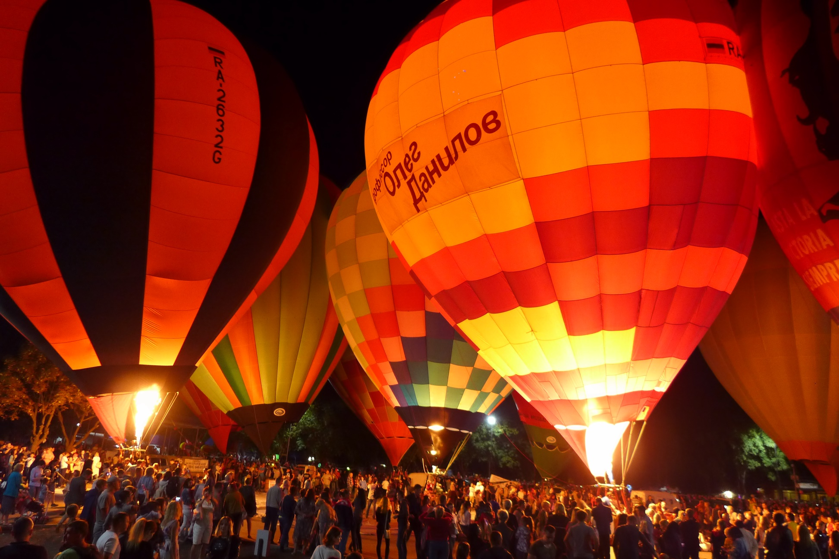
Около 10 тысяч горожан и гостей курорта отпраздновали день ставропольского края

Slide 14
Социальные показатели развития территории
№ п/п | Наименование показателя | Ед. изм. | До внедрения | После внедрения | Изменение
1 | Посещаемость в выходные дни | чел. в сутки | до 200 | до 700 | + 500
 | в будние дни |  | до 300 | до 1 200 | + 900
2 | Количество культурно-массовых мероприятий | ед. в месяц | до 1 | до 5 | + 4
3 | Количество участников массовых мероприятий | человек | до 2 000 | до 13 500 | + 11 500
 |  | % к населению МО | 3,4 | 25,6 | + 22,2
4 | Число граждан, занимающихся спортом | человек в день | до 20 | до 350 | + 320

